Slide 1
НОВОСИБИРСКАЯ ОБЛАСТЬ
О внедрении в органах государственной власти и органах местного самоуправления информационных систем на базе свободного программного обеспечения
Член Правительства Новосибирской области – руководитель департамента информатизации и развития телекоммуникационных технологий Новосибирской области
А.В. Дюбанов

Slide 2
Стратегия развития: СПО + ОБЛАКА = ГОС СЕРВИСНАЯ МОДЕЛЬ НСО
СПО в госсекторе это:
Снижение расходов на лицензии
Развитие за счёт местных
ИТ-компаний
Независимость от вендора
и политического фона
Легкая тиражируемость решений
Использование самых современных
технологий

Slide 3
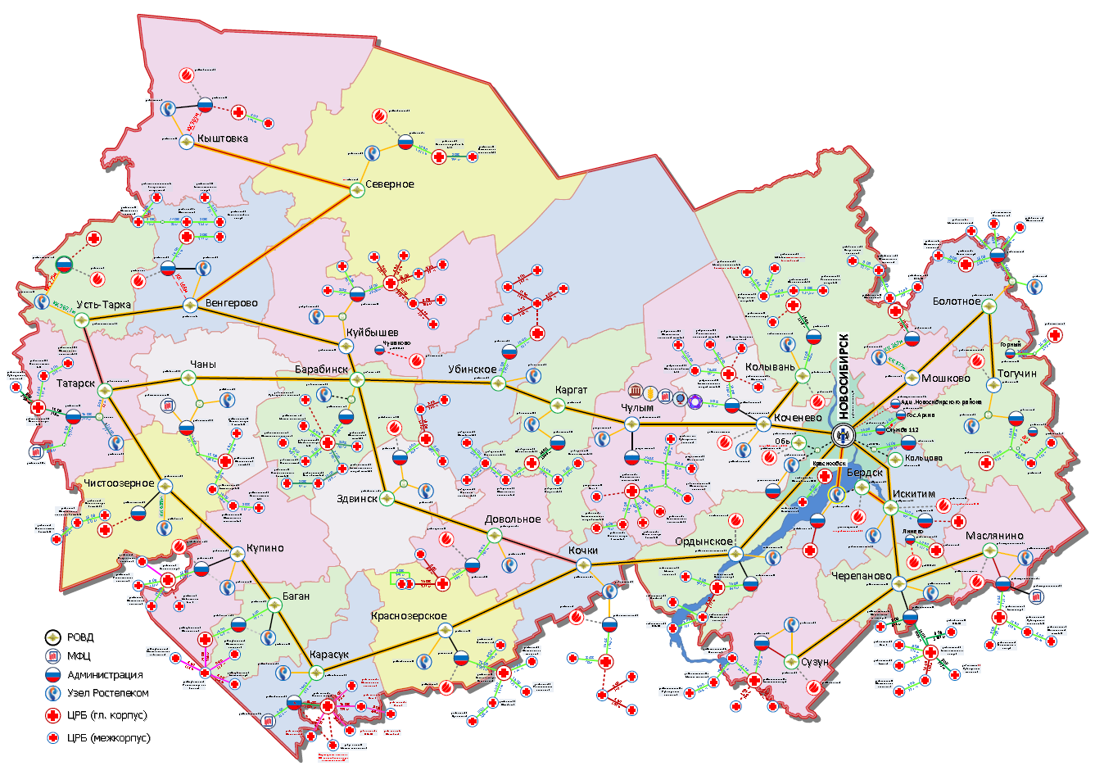
Территориальная инфокоммуникационная система Новосибирской области
«Облака» без надежных и широких каналов связи превращаются в туман и тучи с грозами

Slide 4
Защищенная сеть Новосибирской области

Slide 5
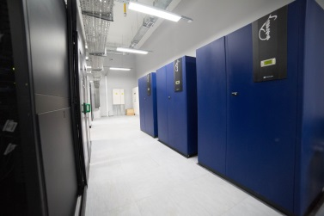
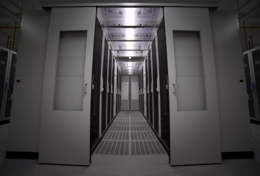
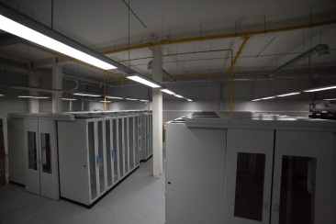
Центр обработки данных (г. Новосибирск, ул. Свердлова, 14)

Slide 6
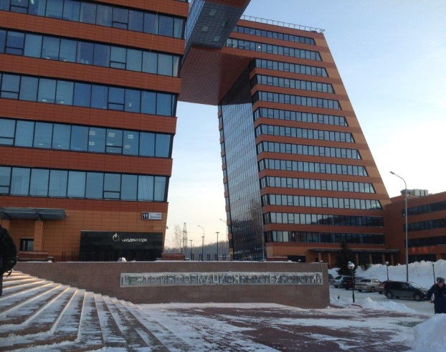
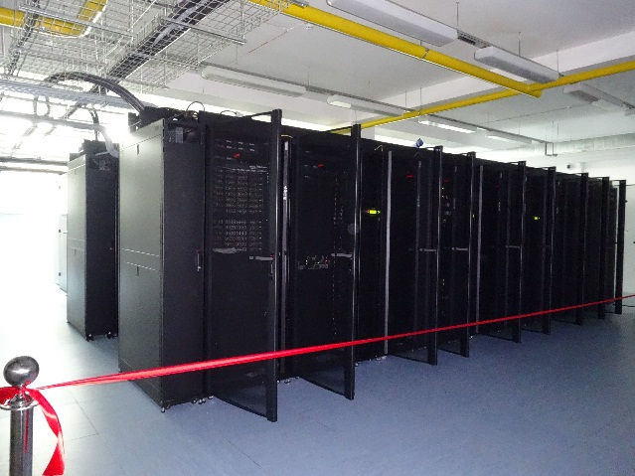
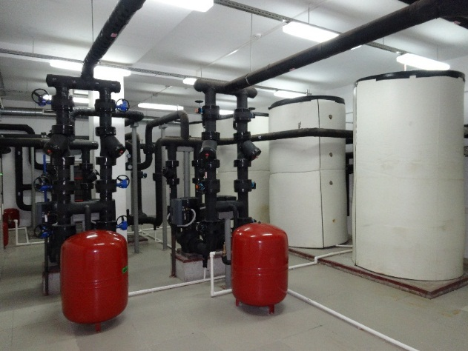
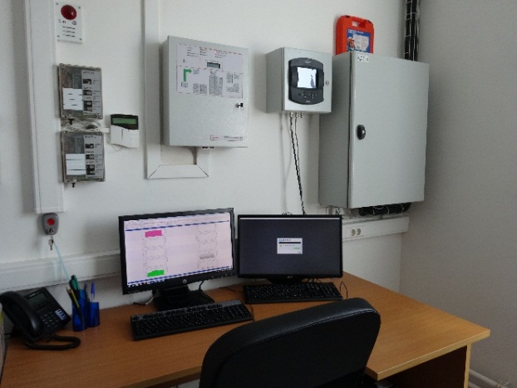
РЦОВ на базе «Академпарка Новосибирского Академгородка»

Slide 7
Выгода перехода на СПО
Высокие, постоянно растущие затраты на поддержку системы
и пользователей
Экономия бюджета
на базе Lotus/Domino
Использование
внутреннего
резерва
сотрудников
Notes:
При переходе на СПО появляется несколько весомых улучшений, которые касаются управления персоналом и финансовой стороны вопроса
Мы можем дать новые рабочие места специалистам OpenSorce (используя внутренний резерв сотрудников, при этом экономим средстсва и время на поиск и привлечение подрядчиков)
Экономия на приобретении лицензии ПО

Slide 8
Основные задачи на пути импортозамещения
Определение типовых рисков и сценариев реагирования на эти риски для каждого уровня ИТ-ландшафта
Оценка влияния рисков на компоненты ИТ-ландшафта и автоматизированные системы
Оценка вероятности рисков
Оценка степени угрозы рисков
Оценка степени уязвимости АС
Разработка инструмента
Автоматизированные системы
Платформы прикладного ПО
Операционные системы
СУБД
Системы интеграции
Вычислительная инфраструктура
Телеком. инфраструктура
Инфраструктура рабочих мест и оргтехника
Инженерная инфраструктура

Slide 9
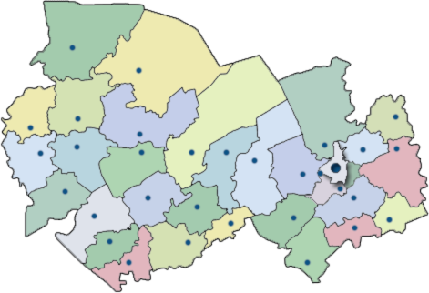
Межведомственная автоматизированная
информационная система МАИС
35 муниципальных районов и городов, 490 муниципальных образований
Один для всех и все на одного!

Slide 10
ЦЕЛЬ: Единое решение на регион
Все 490 МО имеют доступ ко всем системам - для них это БЕСПЛАТНО!
МАИС
ЕБИР
МФЦ
СЭД
ЭД
ГИС
ПОРТАЛ
МИС

Slide 11
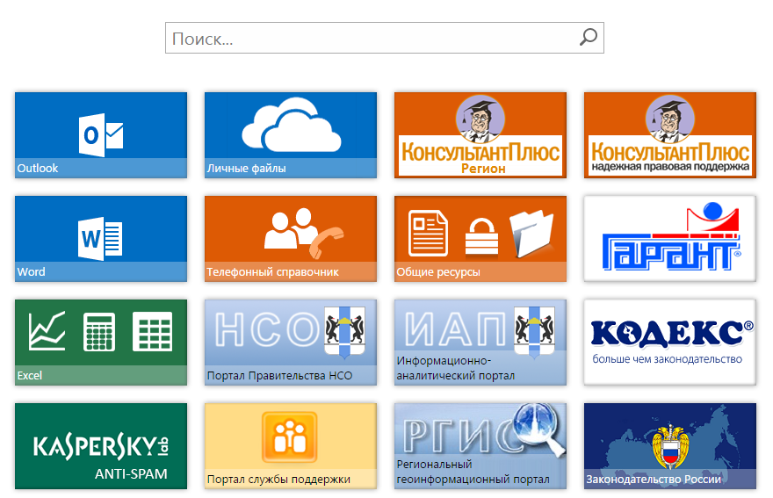
Гособлако Правительства Новосибирской области
С «иглы» нужно снимать осторожно –
иначе кризис и смерть

Slide 12
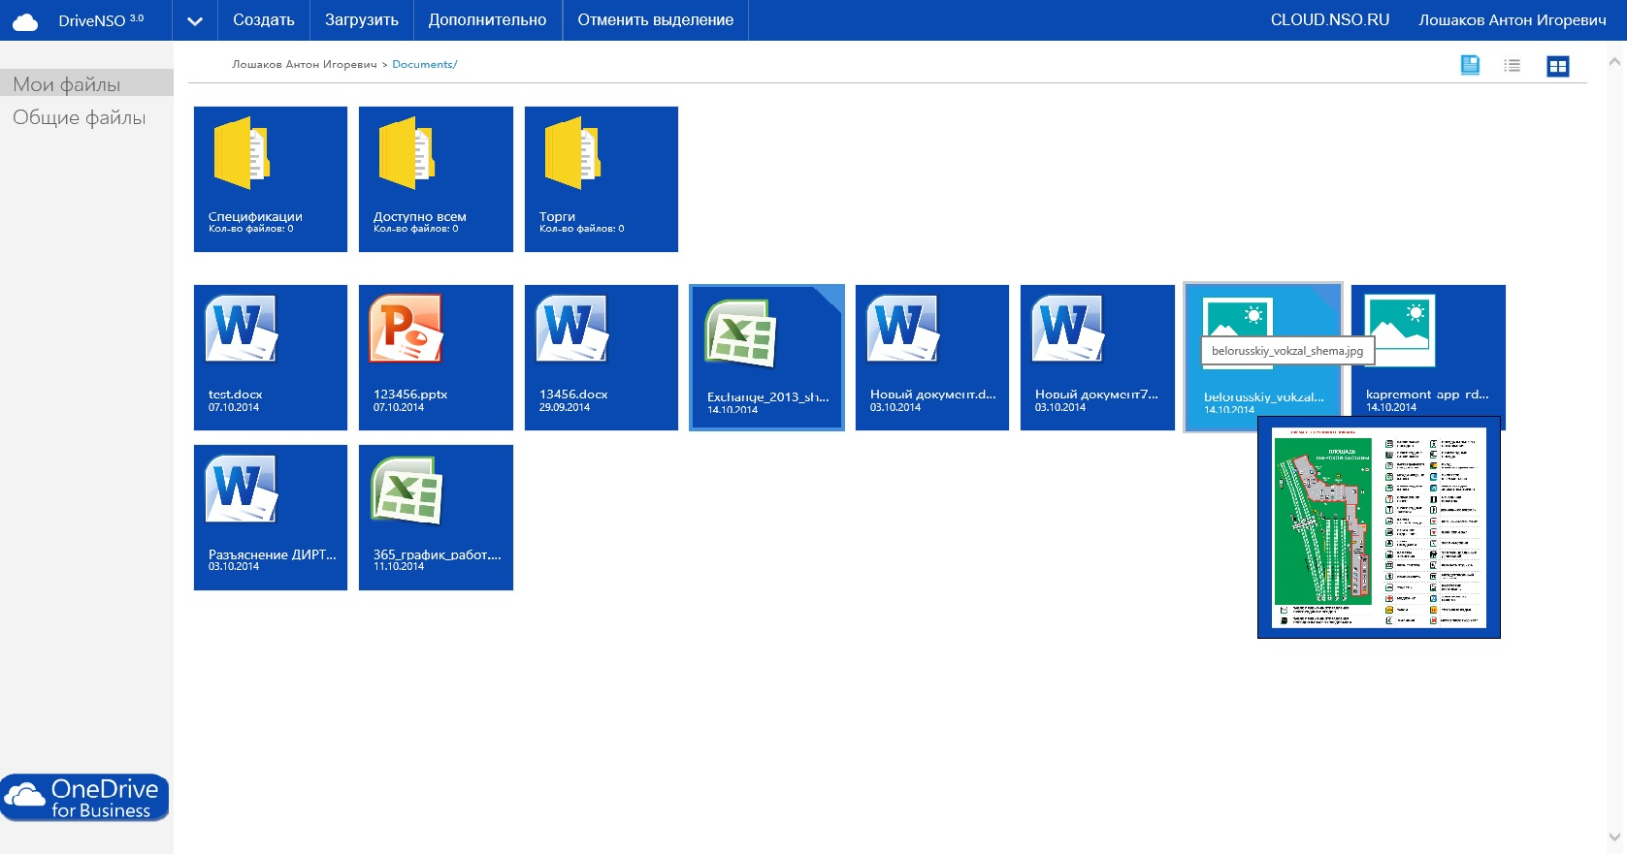
Гособлако Правительства Новосибирской области

Slide 13
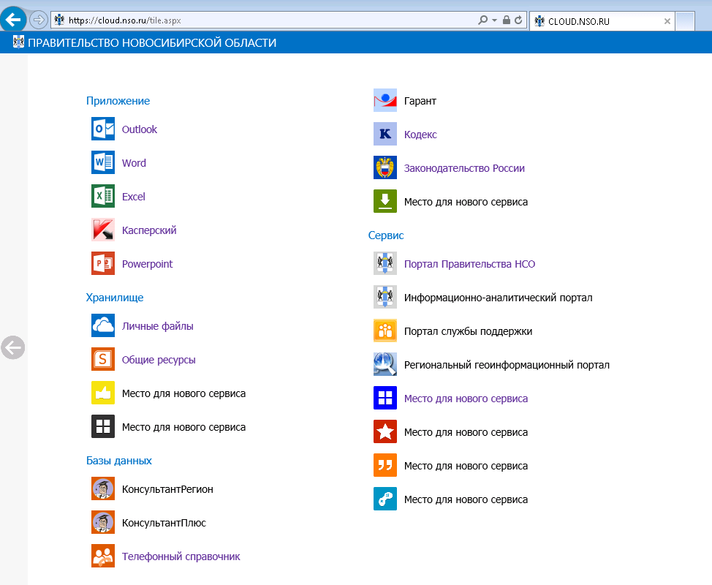
Гособлако Правительства Новосибирской области

Slide 14
Электронный документооборот
3500 пользователей
Подведомственные учреждения
Все областные исполнительные органы государственной власти
35 муниципальных образований НСО
Конец 2008 года
Январь 2013
переход Правительства НСО на полностью электронный внутренний документооборот
Апрель 2013
Постановление Губернатора НСО «О признании документов подписанных простой ЭП»
внедрение СЭДД в Правительстве НСО

Slide 15
СЭДД. Функциональные и технологические возможности
Полнофункциональная автоматизация классического делопроизводства и документооборота. Обработка входящих и исходящих, внутренние документы, резолюции и поручения и др.
Поддержка в системе основных моделей управления: директивное, процессное и проектное. Встроенная WorkFlow/BPM/ACM подсистема.
Поддержка территориально-распределенного документооборота в рамках единой системы. СЭДД обеспечивает межведомственный электронный документооборот между ОГВ области всех уровней: Аппарат Губернатора-> Правительство области->Министерства области->Мэрии муниципальных образований->ОМСУ сельских поселений.
Интеграция с МЭДО, СМЭВ, МФЦ.
Автоматизация работы с обращениями граждан. Интеграция с «Президентской ОГ».
Контроль и анализ исполнительской дисциплины по всей вертикали управления от Аппарат Губернатора до ОМСУ сельских поселений. Специализированная подсистема формирования отчетов.

Slide 16
СЭДД. Функциональные и технологические возможности
Кросс-платформенность по технологиям (Win, Linux, Unix) и кросс-индустриальность, универсальность (по функциям)
Лучший на рынке по характеристикам юзабилити и эргономики Web-клиент СЭДД
Снижение стоимости владения:
Снижение затрат на администрирование за счет того, что нет необходимости устанавливать и обновлять толстого клиента.
Снижение ежегодных затрат на поддержку базового ПО западного вендора.
Снижение стоимости владения за счет широкого применения в системе СПО (текстовый редактор, браузер, ОС)
Низкие затраты на управление и обслуживание «CompanyMedia». Возможность ее эксплуатации в смешанной централизованно/децентрализованной архитектуре.
Соответствие технологической ИТ-стратегии НСО. Планы развития предусматривают поэтапный переход на свободно распространяемое ПО

Slide 17
Юридически значимый ЭДО. Нормативно-правовые акты
Федеральный закон №149-ФЗ «Об информации, информационных технологиях о защите информации»
Федеральный закон №63-ФЗ «Об электронной подписи»
Постановление Правительства РФ №477 «Об утверждении Правил делопроизводства в федеральных органах исполнительной власти»
Постановление Губернатора Новосибирской области №73 «О признании электронных документов в системе электронного документооборота и делопроизводства в правительстве Новосибирской области, подписанных простой электронной подписью, равнозначными документам на бумажных носителях, подписанным собственноручной подписью»
Постановление Губернатора Новосибирской области №134 «О Порядке подготовки, принятия, опубликования и вступления в силу нормативных правовых актов Губернатора Новосибирской области, Правительства Новосибирской области, областных исполнительных органов государственной власти Новосибирской области»

Slide 18
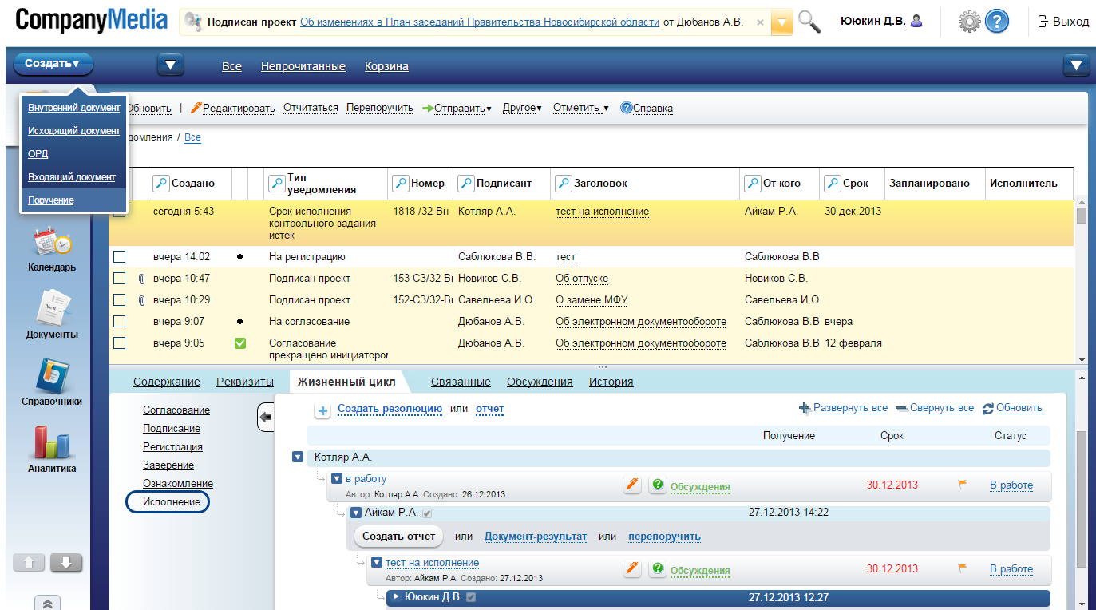
СЭДД. Рабочие места, пример интерфейса

Slide 19
Структура СЭДД. Переход на СПО.
серверная часть
Стационарные рабочие места
I этап.
Переход на
Web-клиент
Мобильные рабочие места
на базе Lotus/Domino
II этап
iDocs
aDocs
Notes:
В данный момент и серверная часть и клиентская работает на базе проприетарного ПО IBM Lotus
На первом этапе планируется отказаться от проприетарных клиентских рабочих мест и переход на web-клиент (click#1).
Кроме снижения лицензионной нагрузки переход на web-клиента позволит упростить и ускорить настройку рабочего места пользователя СЭД.
Следующий этап – перевод серверной части СЭД на СПО на базе PostgreSQL (click#2).

Slide 20
Структура СЭДД. Переход на СПО.
стационарные
рабочие места
серверная часть
Web-клиент
I этап
мобильные
рабочие места
на базе
iDocs
Web-клиент
aDocs
II этап

Slide 21
Планы к завершению 2014 года
СЭДД
Правительства НСО
Муниципальные образования
Увеличение
рабочих мест
сельсоветы
Notes:
Следующим этапом развития системы станет подключение сельсоветов и увеличение числа рабочих мест в муниципальных образованиях и городских округах для взаимодействия через электронный документооборот внутри муниципалитетов.
До конца года планируется подключить по такой схеме несколько крупных муниципалитетов, в которых существует техническая возможность

Slide 22
Планы по СЭДД на 2015
Переход на СПО;
Внедрение web-решения АРМ делопроизводителя;
Глубокое внедрение в районных администрациях МО;
Внедрение типового облегченного АРМ для сельсоветов
СЭД
Правительства НСО
postgreSQL
сельсоветы
сельсоветы
сельсоветы

Slide 23
Спасибо за внимание

